Slide 1
참 나의 삶을 찾아서
CUP지혜 특강 제 1강
부산가톨릭대학교 총장
김 영 규(안셀모) 신부

Slide 2
순 서
01
예술작품과 참 나의 삶
가야금 명인인 황병기 선생
진정한 예술가가 되기 위한 과정
골프 선수 박인비
02
우리 삶도 예술이어야 합니다
성공을 향한 우리의 삶
편견과 선입견 중심인 우리의 삶
참 나의 삶을 찾기 위해 어떻게 할 것인가?
참 나의 삶을 위한 정화(淨化); 구체적 실천

Slide 3
01
예술작품과 참 나의 삶
가야금 명인인 황병기 선생
진정한 예술가가 되기 위한 과정
골프 선수 박인비
02
우리 삶도 예술이어야 합니다
성공을 향한 우리의 삶
편견과 선입견 중심인 우리의 삶
참 나의 삶을 찾기 위해 어떻게 할 것인가?
참 나의 삶을 위한 정화(淨化); 구체적 실천

Slide 4
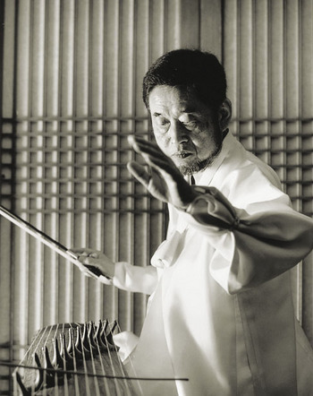
침향무(沈香舞); 黃秉冀 作

Slide 5
황병기(黃秉冀 1936~)선생은…
예술적 완성
투철한 창작정신
전통계승
새로운
고전창조

Slide 6
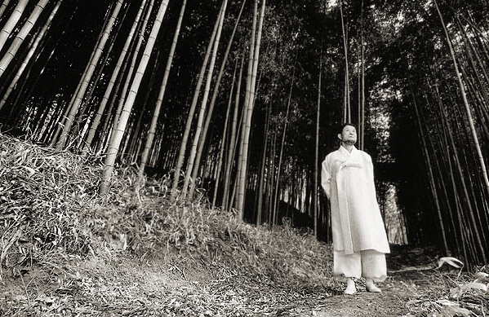
황병기 선생의 가치실현
나에게 있어 창작은 ‘가치의 실현’입니다. 나는 작곡하기 위해 많은 사색과 시간을 필요로 합니다. 보통 2년의 시간을 생각하고, 2주 만에 곡을 씁니다. 생각이 멈추거나
떠오르지 않으면 그대로 있습니다.
나의 생각을 인위적으로 만들려고 하지 않습니다. 생각의 잔상들이 정리가 되면 빠른 시간 내에 곡을 쓸 수 있습니다. 이렇게 생각의 흐름을 자연스럽게 두면 ‘모방’이란 생겨날 리가 없습니다. 나에게는 모방이 없습니다. 나아가 나를 모방하는 ‘자기 모방’조차도 없습니다.

Slide 7
01
예술작품과 참 나의 삶
가야금 명인인 황병기 선생
진정한 예술가가 되기 위한 과정
골프 선수 박인비
02
우리 삶도 예술이어야 합니다
성공을 향한 우리의 삶
편견과 선입견 중심인 우리의 삶
참 나의 삶을 찾기 위해 어떻게 할 것인가?
참 나의 삶을 위한 정화(淨化); 구체적 실천

Slide 8
진정한 예술가가 되기 위한 과정
01
좋은 선생의 가르침
A
B
지식의 보고와의 만남
진정한
예술가

Slide 9
진정한 예술가가 되기 위한 과정
02
‘참된 나’의 표현
A
B
‘나만의 美’를 발견
진정한
예술가

Slide 10
진정한 예술가가 되기 위한 과정
03
정화(淨化)의 과정
A
진정한
예술가

Slide 11
01
예술작품과 참 나의 삶
가야금 명인인 황병기 선생
진정한 예술가가 되기 위한 과정
골프 선수 박인비
02
우리 삶도 예술이어야 합니다
성공을 향한 우리의 삶
편견과 선입견 중심인 우리의 삶
참 나의 삶을 찾기 위해 어떻게 할 것인가?
참 나의 삶을 위한 정화(淨化); 구체적 실천

Slide 12
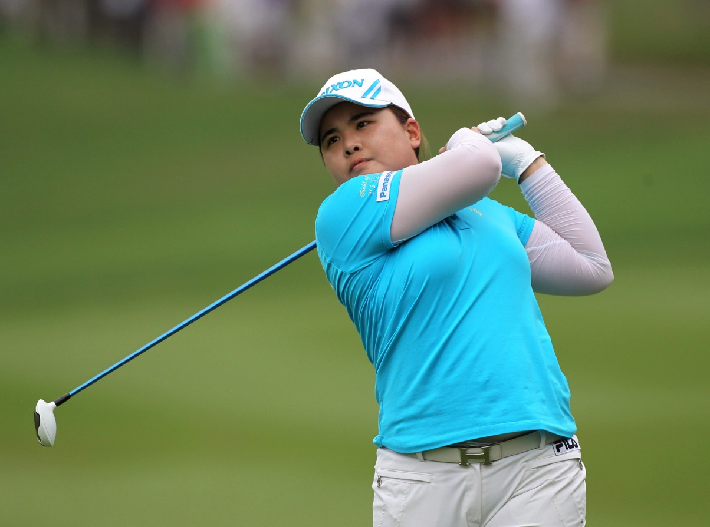
골프선수 박인비
“저에게는 우승보다 ‘행복한 골퍼가 되는 것’이 중요합니다. 나에게 행복이란 ‘나만이 가진 능력을 표현하면서 스스로 감동하고, 지켜보는 사람들에게도 그 감동을 전하는 것’입니다.”

Slide 13
01
예술작품과 참 나의 삶
가야금 명인인 황병기 선생
진정한 예술가가 되기 위한 과정
골프 선수 박인비
02
우리 삶도 예술이어야 합니다
성공을 향한 우리의 삶
편견과 선입견 중심인 우리의 삶
참 나의 삶을 찾기 위해 어떻게 할 것인가?
참 나의 삶을 위한 정화(淨化); 구체적 실천

Slide 14

우리의 삶도 예술이어야 합니다

Slide 15
01
예술작품과 참 나의 삶
가야금 명인인 황병기 선생
진정한 예술가가 되기 위한 과정
골프 선수 박인비
02
우리 삶도 예술이어야 합니다
성공을 향한 우리의 삶
편견과 선입견 중심인 우리의 삶
참 나의 삶을 찾기 위해 어떻게 할 것인가?
참 나의 삶을 위한 정화(淨化); 구체적 실천

Slide 16

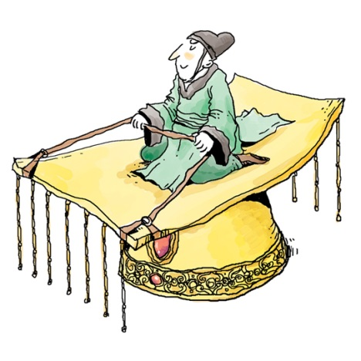
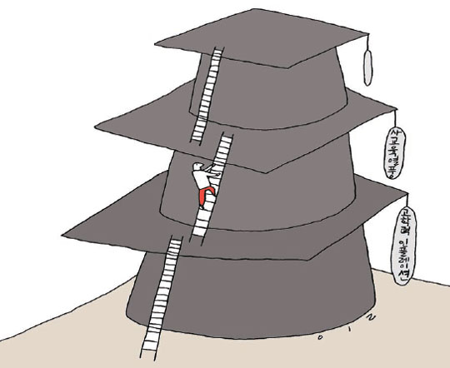
성공을 향한 우리의 삶
우리 삶의 모습
부
권력
학력

Slide 17
01
예술작품과 참 나의 삶
가야금 명인인 황병기 선생
진정한 예술가가 되기 위한 과정
골프 선수 박인비
02
우리 삶도 예술이어야 합니다
성공을 향한 우리의 삶
편견과 선입견 중심인 우리의 삶
참 나의 삶을 찾기 위해 어떻게 할 것인가?
참 나의 삶을 위한 정화(淨化); 구체적 실천

Slide 18


편견과 선입견 중심인 우리의 삶
우리 마음속 두 마리 개(見)
先入見
偏見

Slide 19
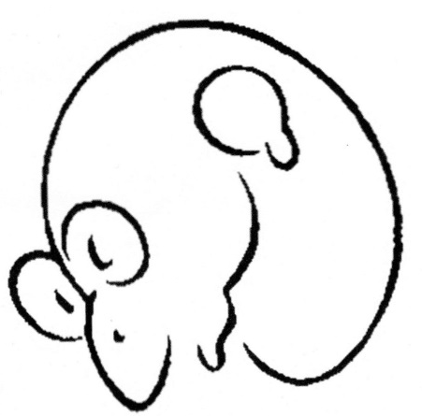
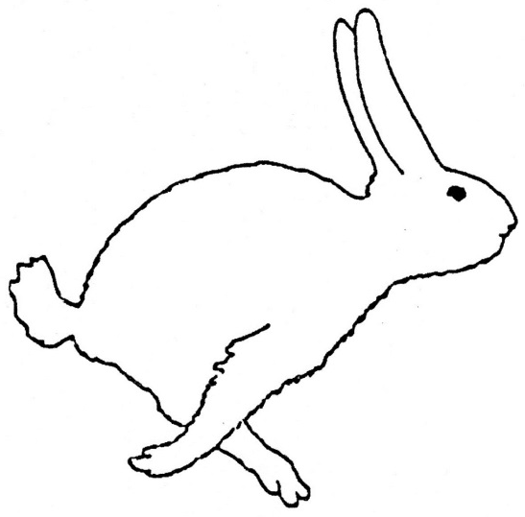
편견과 선입견 중심인 우리의 삶
고정관념(固定觀念)
偏見
固定觀念
先入見

Slide 20
편견과 선입견 중심인 우리의 삶
고정관념(固定觀念)의 형성
固定觀念
나의 것(古)
어떤 틀 속에서(口)
자리 잡힌(定) 생각
편견
선입견

Slide 21


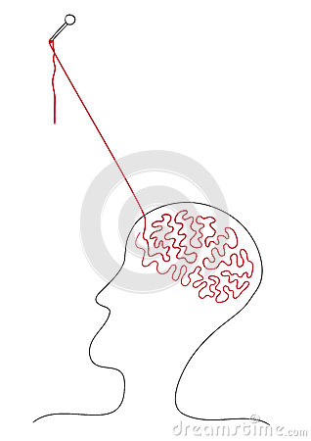
편견과 선입견 중심인 우리의 삶
우리 주변의 고정관념(固定觀念)
사회
정치
이념
종교
일상

Slide 22
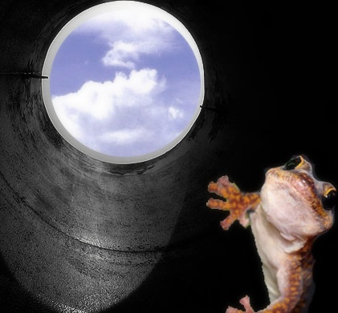
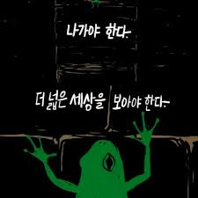
편견과 선입견 중심인 우리의 삶
고정관념(固定觀念)은 우물 안 개구리

Slide 23
편견과 선입견 중심인 우리의 삶
나와 대상과의 왜곡된 관계
문화체계
이론체계
신념체계
이데올로기
갈등

Slide 24
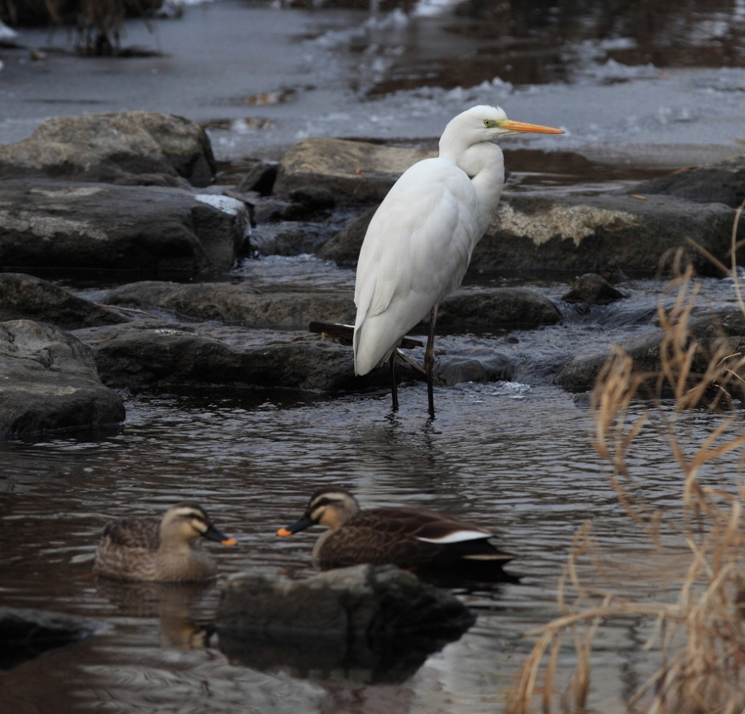
편견과 선입견 중심인 우리의 삶
고정관념으로 본 사회문제

Slide 25
01
예술작품과 참 나의 삶
가야금 명인인 황병기 선생
진정한 예술가가 되기 위한 과정
골프 선수 박인비
02
우리 삶도 예술이어야 합니다
성공을 향한 우리의 삶
편견과 선입견 중심인 우리의 삶
참 나의 삶을 찾기 위해 어떻게 할 것인가?
참 나의 삶을 위한 정화(淨化); 구체적 실천

Slide 26
참 나의 삶을 찾기 위해
어떻게 할 것인가?
삶의 기술
淨化
삶의 태도
고정관념

Slide 27
01
예술작품과 참 나의 삶
가야금 명인인 황병기 선생
진정한 예술가가 되기 위한 과정
골프 선수 박인비
02
우리 삶도 예술이어야 합니다
성공을 향한 우리의 삶
편견과 선입견 중심인 우리의 삶
참 나의 삶을 찾기 위해 어떻게 할 것인가?
참 나의 삶을 위한 정화(淨化); 구체적 실천

Slide 28
참 나의 삶을 위한 정화(淨化)
-구체적 실천-
구체적 실천
반성
매일 10~20분 자신의 삶, 곧 생각(思)과 말(言)과 행동(行)을 反省하라 !
일기
일기를 쓰라 !

Slide 29
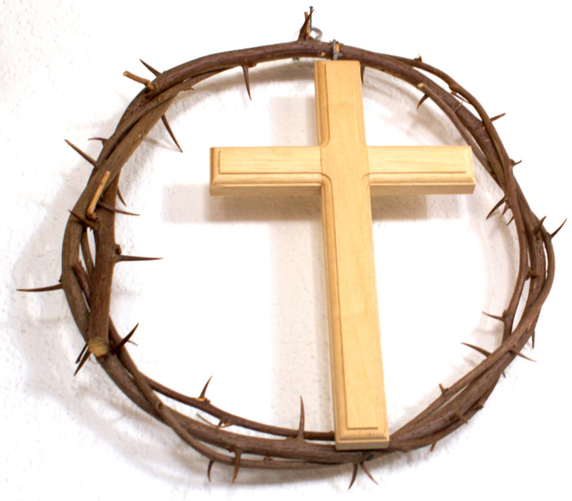
평화
감사합니다

